Slide 1
Fließgewässer Steckbrief - Deilbach
Wuppertal → Velbert Langenberg → Velbert Nierenhof → Essen Kupferdreh

Slide 2
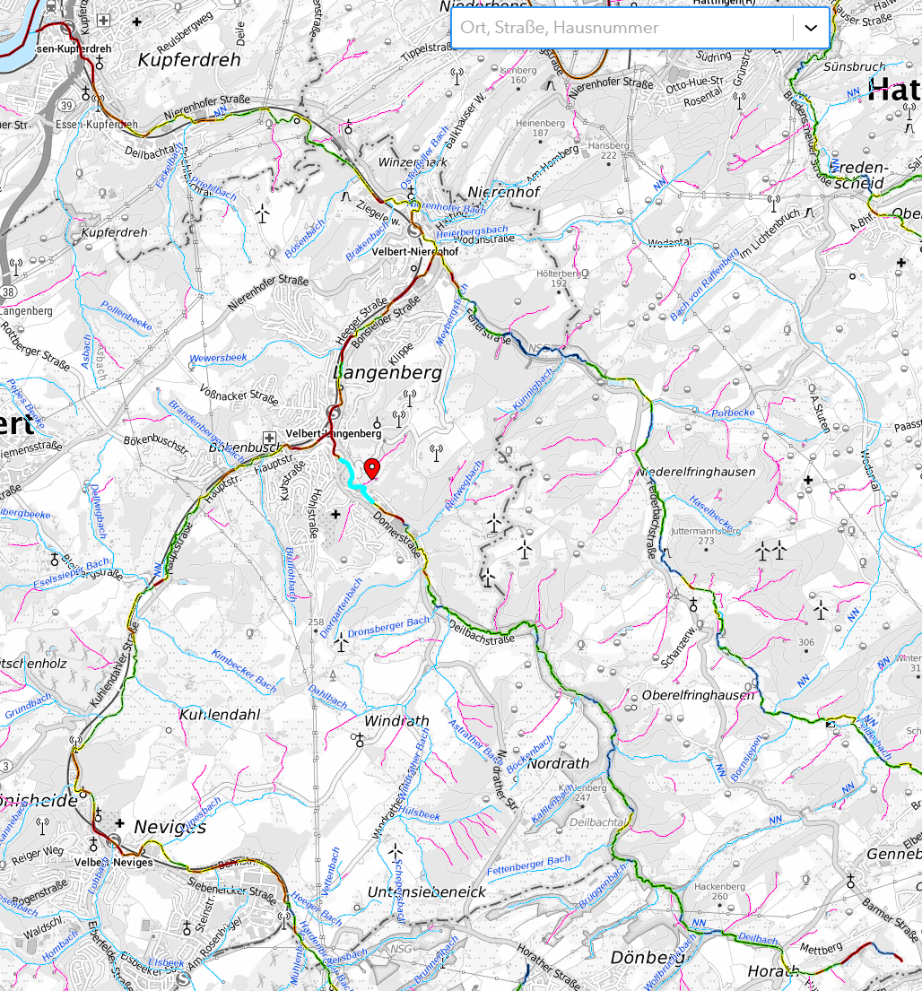
Fakten zum Deilbach
Länge: 20,8 km
Quelle: Nördlich von Wuppertal-Barmen bei Einem
Gewässerkennzahl: 27696
Abfluss:
Baldeneysee → Ruhr → Rhein → Nordsee
Fließt Südlich Langenbergs, durch das NSG Deilbachtal
Geschützte Biotope:
Auwälder (2021 neu angelegt)
Fliessgewaesserbereiche (natuerlich o. naturnah, unverbaut)
Abb. 1 Flusslauf des Deilbaches (ELWAS-WEB)

Slide 3
Nebenflüsse
Wiesentalbach
Windrather Bach
Wollbruchsbach
Felderbach
Heierbergsbach
Nierenhofer Bach
Reitwegbach
Sonnenechkgraben
Asbach
Böckenbach
Bösenbach
Brankenbach
Brüggenbach
Diergartenteich
Dronsberger Bach
Eickelbach
Fettenberger Bach
Hardenberger bach
Kahlenbach
Wewersbeek
Für das Untersuchungsgebiet wichtig sind:
Nierenhofer Bach
Heierbergsbach
Felderbach
Wewersbeek
Hardenberger Bach
Reitwegbach
Diergartenbach
Dronsberger Bach
(Windrather Bach)
N
S

Slide 4
Historie und Nutzung des Deilbaches
Damalige Nutzung: Antrieb von Mühlen (Deiler Mühle)
Historische Kulturlandschaft Deilbachtal:
Frühe Ansiedlung von Industriewerken Deiler Koperhut (Kupferverharbeitung um 1550), Deilbacher Hammer (Eisenverarbeitung um 1650)
Erste Eisenbahngesellschaft auf deutschen Boden → Deilthaler Eisenbahn
➔ Das Deilbachtal bei Kupferdreh ist die Wiege des südlichen Ruhrgebiets
Landwirtschaftliche Nutzung
Heutzutage:
Museumslandschaft Deilbachtal
Bestandteil des Essener Denkmalpfades
Teil der Route der Industriekultur
Deilbach dient heutzutage dem Abfluss von Regenwasser.
Sicherung des Artenbestandes

Slide 5
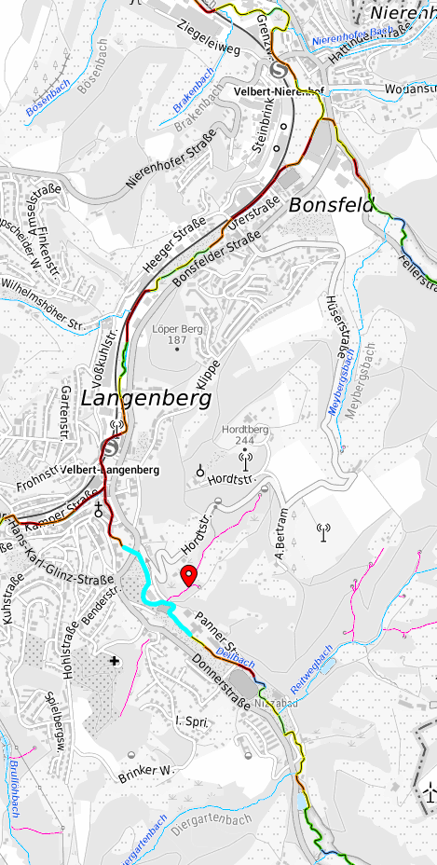
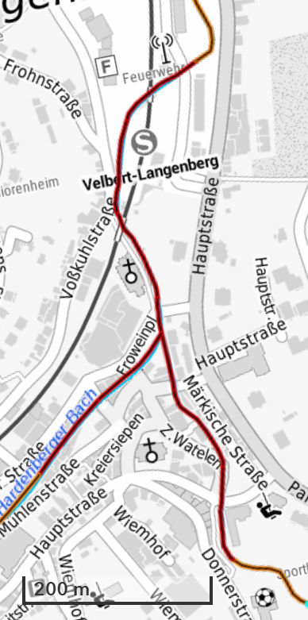
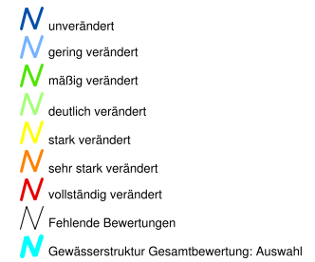
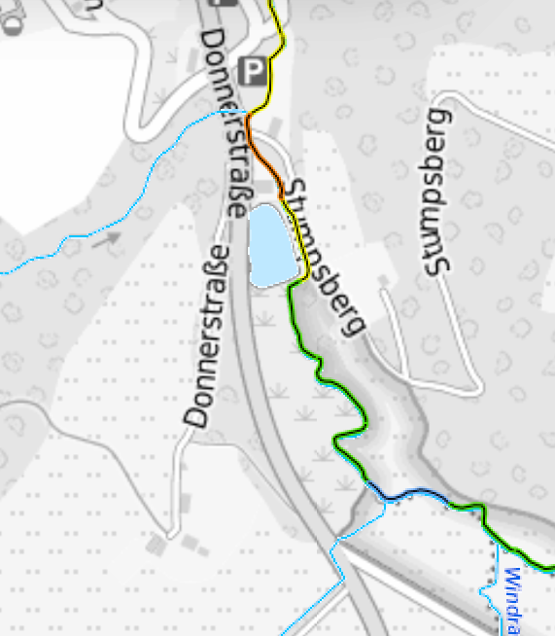
Gesamtbewertung der Gewässerstruktur
Vergrößerter Kartenausschnitt aus Abb.2
Vergrößerter Kartenausschnitt aus Abb .2
Abb. 2: Darstellung eines Flussabschnittes des Deilbaches und seine Gesamtbewertung der Gewässerstruktur (ELWAS-WEB)

Slide 6
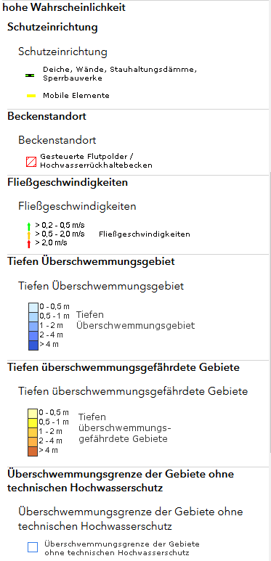
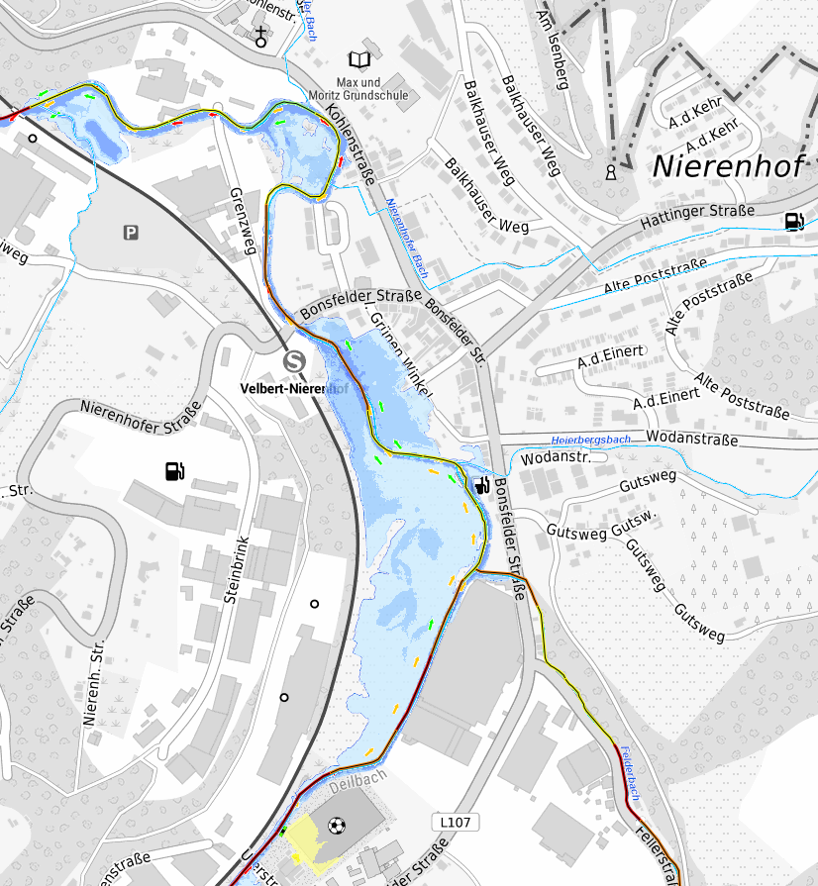
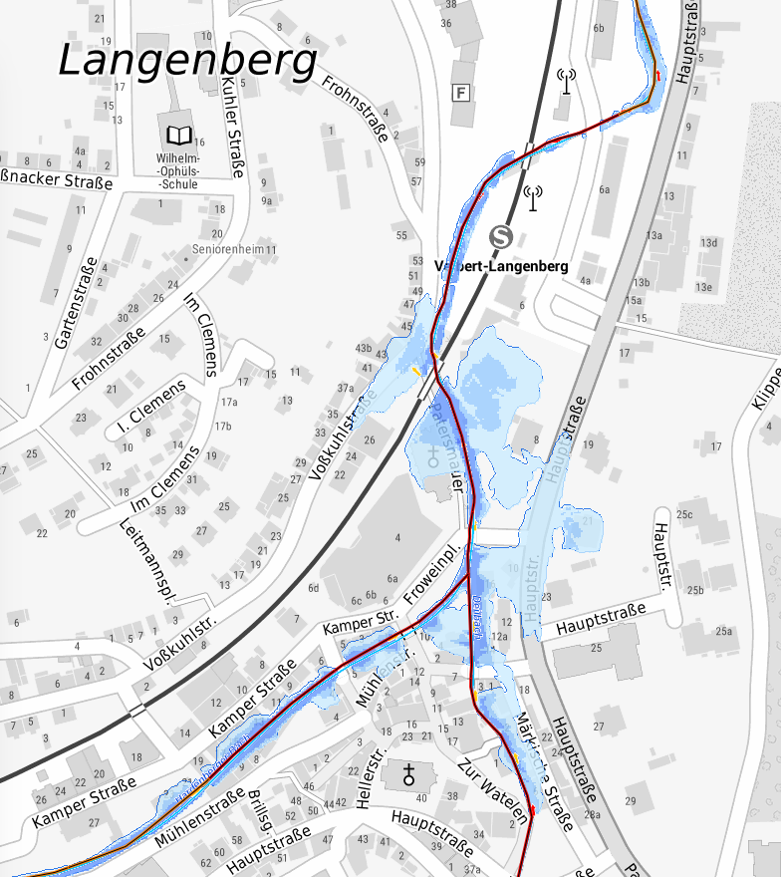
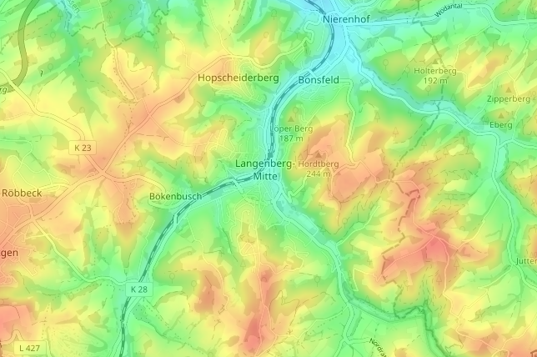
Die Hochwassergefahr
Abb. 3: Darstellung eines Hochwassers mit hoher Wahrscheinlichkeit in Velbert Nierenhof (ELWAS-WEB)
Abb. 4: Darstellung eines Hochwassers mit hoher Wahrscheinlichkeit in Velbert Langenberg (ELWAS-WEB)
Risiken:
Schadstoffeintrag (Angrenze Industrieflächen)
Gefährdung der Infrastruktur
Gefahr für Mensch und Tier
Abb. 5: Topographische Karte Velbert Langenberg & Velbert Nierenhof (topographic-map.com)

Slide 7
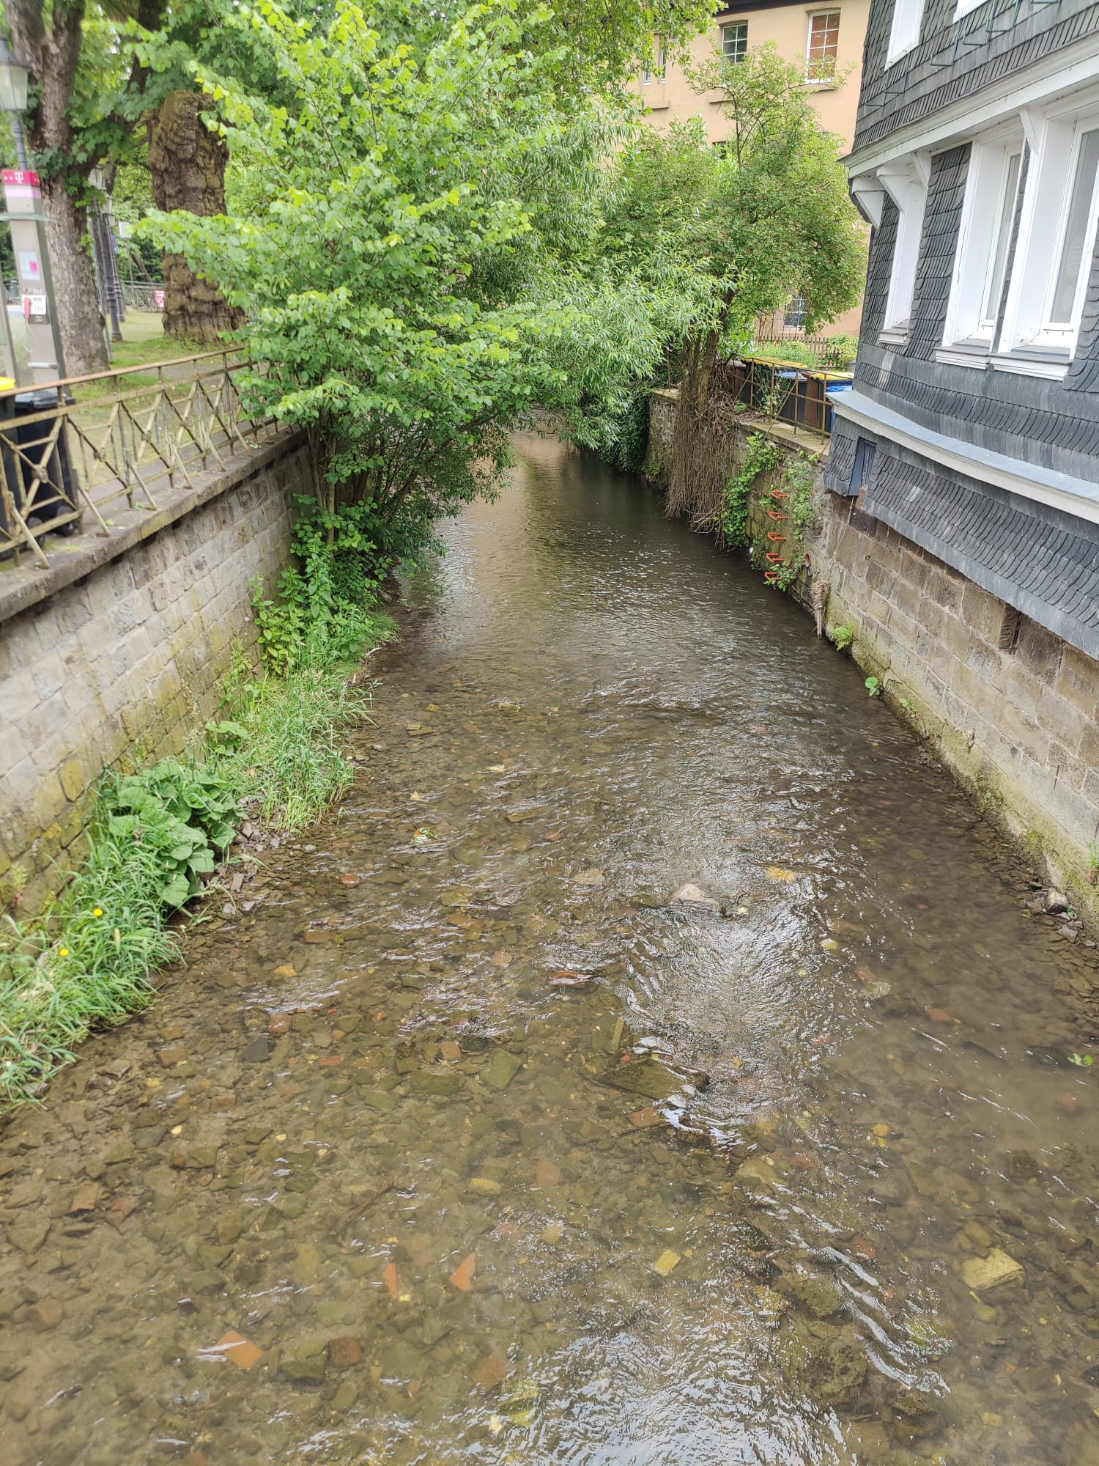
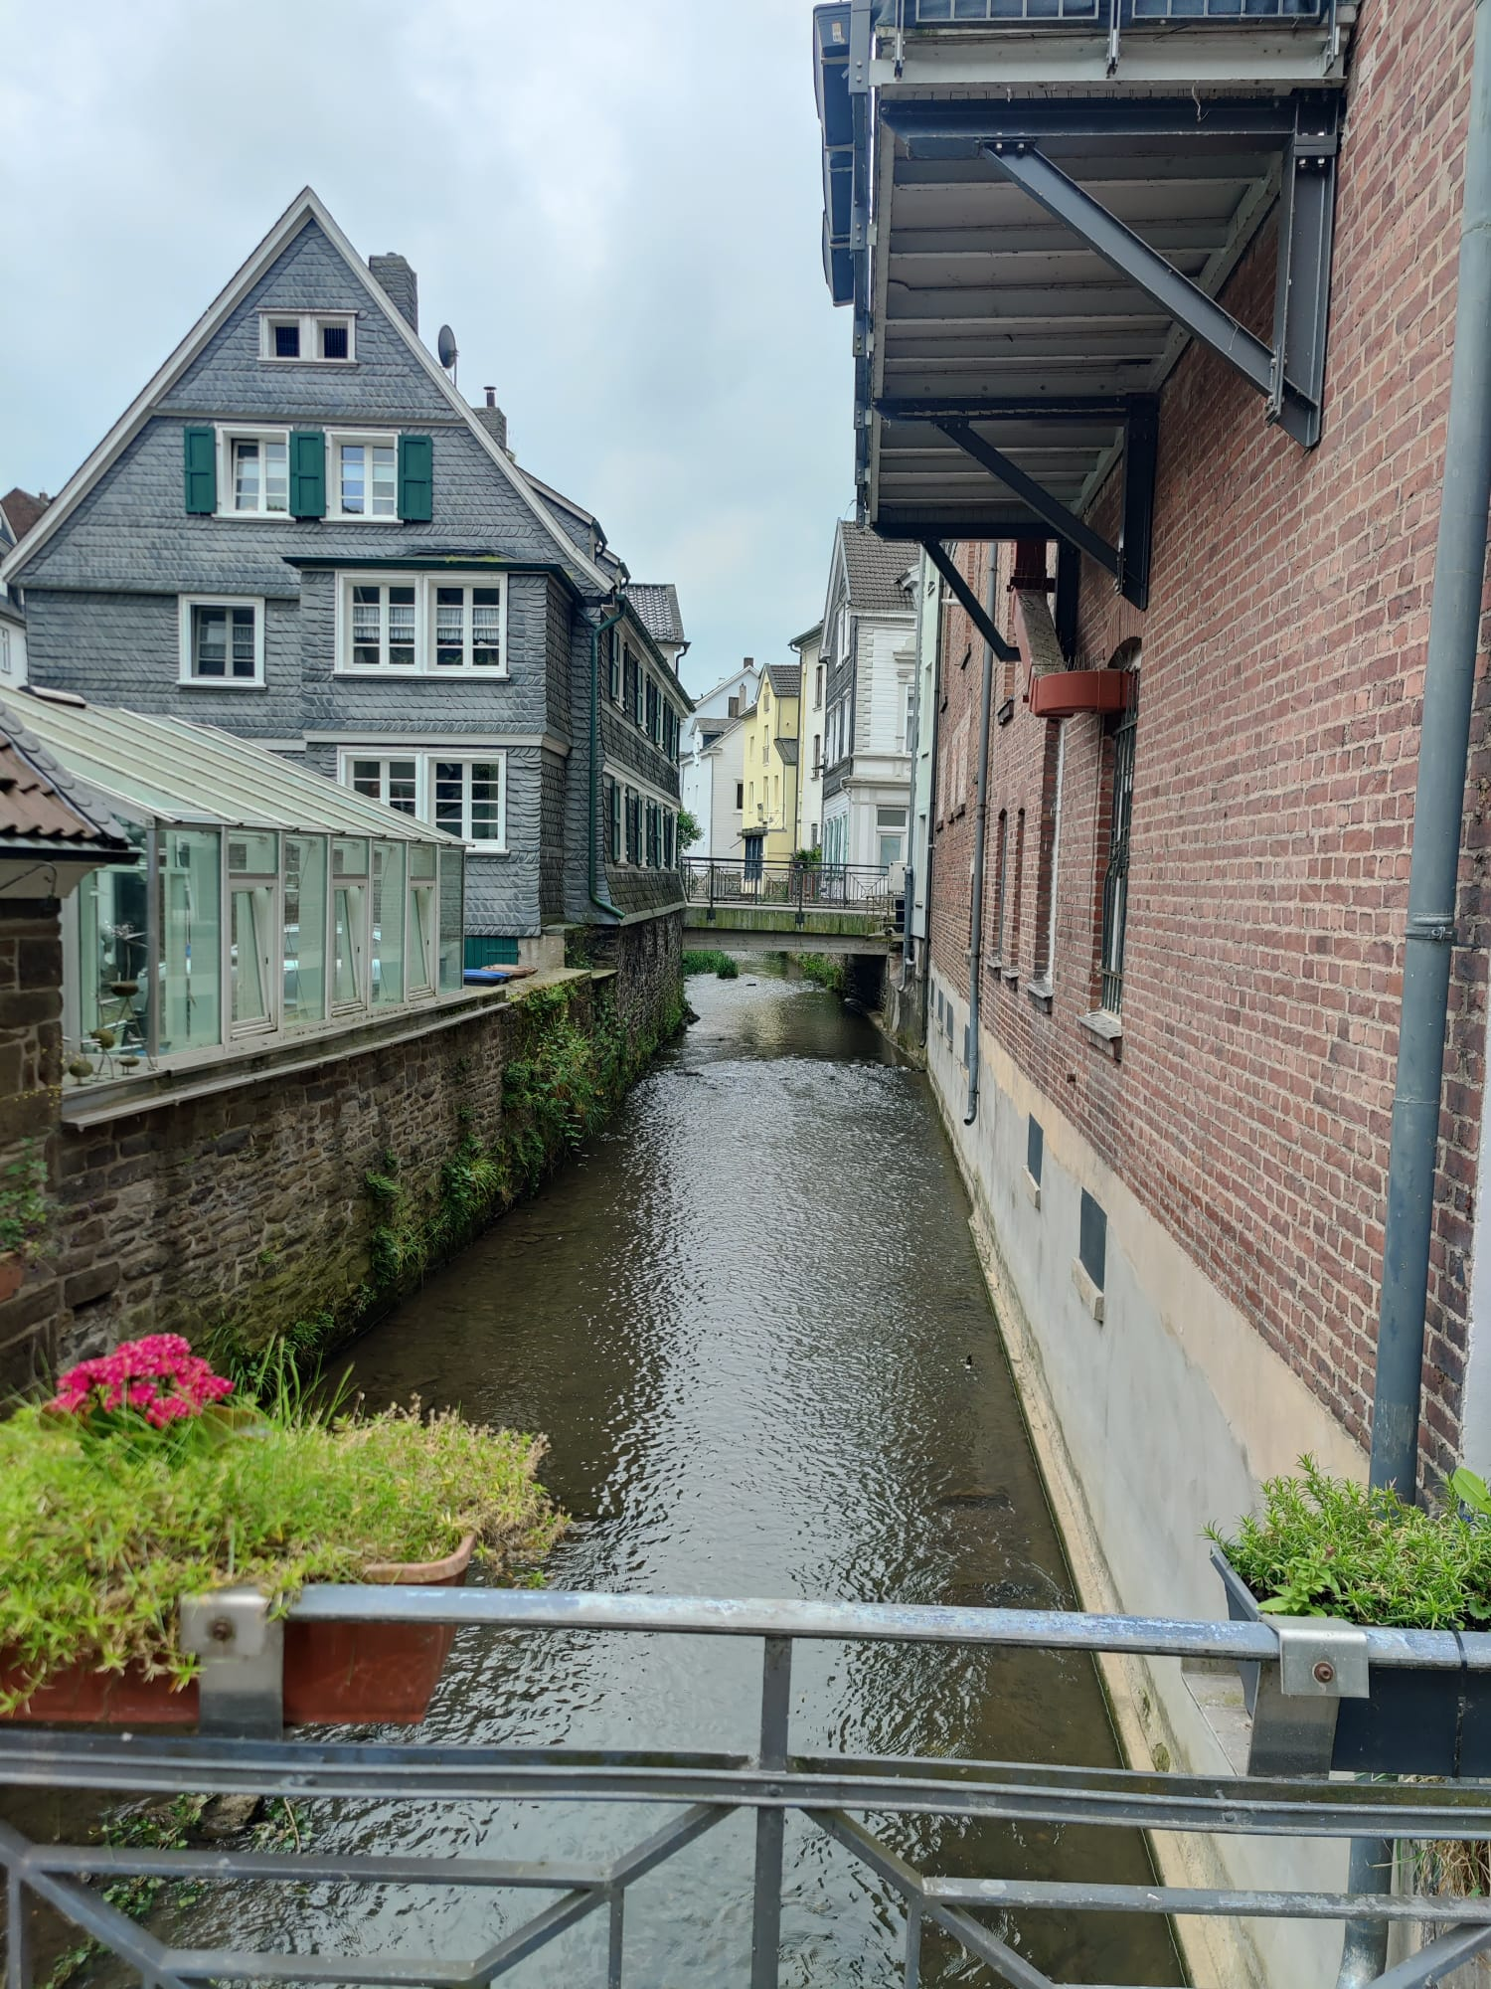
Die Hochwassergefahr

Slide 8
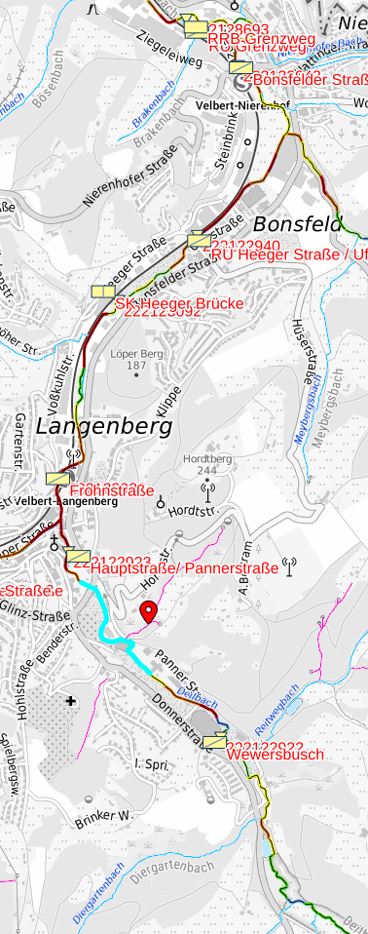
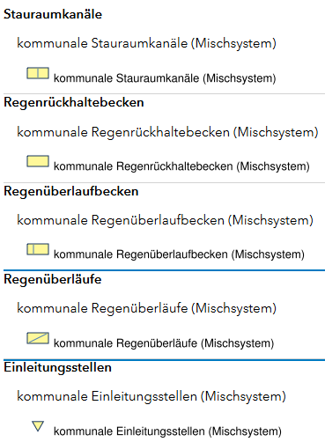
Die Hochwassergefahr
Stauraumkanäle speichern überschüssiges Wasser zwischen
Regenrückhaltebecken speichern Regenwasser vorübergehend und leiten es später langsam ab
Regenüberlaufbecken Zwischenspeicher für überschüssiges Mischwasser (Abwasser und Regenwasser). Grobe Reinigung vor der Einleitung in das Fließgewässer
Regenüberläufe sind Entlastungspunkte im Kanalnetz und leiten Mischwasser bei Starkregen Überschusswasser gezielt in Fließgewässer ein. Es erfolgt keine Reinigung
Abb. 6: Einleitungsstellen in einen ausgewählten Abschnitt des Deilbaches (ELWAS-WEB)

Slide 9
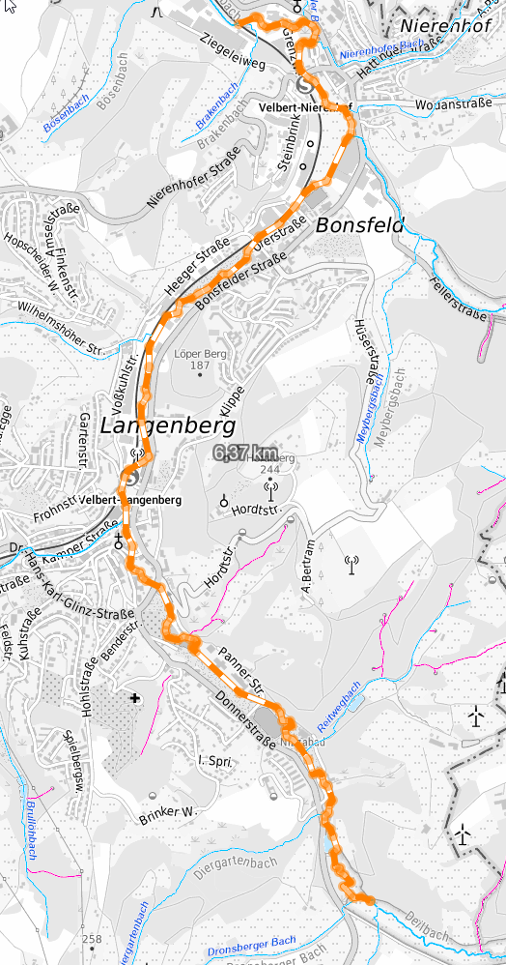
Umsetzung
Untersuchungsgebiet:
Abschnitt zwischen dem NSG Deilbach, Velbert Langenberg und Velbert Nierenhof
Länge ca. 6,37km
Forschungsfragen:
Die Veränderung des Chemischen Zustandes, nach und bei Passieren von Städten und Industriefläche
Auswirkungen der der Anthropogenen Eingriffe in den Flusslauf und das damit verbundene Hochwasserrisiko, sowie der Schadstoffeintrag
Abb.7: Längenmessung des ausgewählten Flussabschnittes (ELWAS-WEB)

Slide 10
Abbildungsverzeichnis
Abb. 1 Flusslauf des Deilbaches https://www.elwasweb.nrw.de/elwas-web/index.xhtml;jsessionid=C6D7A84E85F9B78F5A3A57129C8E32D4#
Abb. 2: Darstellung eines Flussabschnittes des Deilbaches und seine Gesamtbewertung der Gewässerstruktur https://www.elwasweb.nrw.de/elwas-web/index.xhtml;jsessionid=C6D7A84E85F9B78F5A3A57129C8E32D4#
Abb. 3: Darstellung eines Hochwassers mit hoher Wahrscheinlichkeit in Velbert Nierenhof https://www.elwasweb.nrw.de/elwas-web/index.xhtml;jsessionid=C6D7A84E85F9B78F5A3A57129C8E32D4#
Abb. 4: Darstellung eines Hochwassers mit hoher Wahrscheinlichkeit in Velbert Langenberg https://www.elwasweb.nrw.de/elwas-web/index.xhtml;jsessionid=C6D7A84E85F9B78F5A3A57129C8E32D4#
Abb. 5: Topographische Karte Velbert Langenberg & Velbert Nierenhof (topographic-map.com) https://de-be.topographic-map.com/map-5b45k/Nordrhein-Westfalen/?center=50.97572%2C8.20129&zoom=8
Abb. 6: Einleitungsstellen in einen ausgewählten Abschnitt des Deilbaches https://www.elwasweb.nrw.de/elwas-web/index.xhtml;jsessionid=C6D7A84E85F9B78F5A3A57129C8E32D4#
Abb.7: Längenmessung des ausgewählten Flussabschnittes https://www.elwasweb.nrw.de/elwas-web/index.xhtml;jsessionid=C6D7A84E85F9B78F5A3A57129C8E32D4#

Slide 11
Quellenverzeichnis
Historisches Portal Essen (Hg.)(o.J.): Kulturlandschaft Deilbach. https://geschichte.essen.de/startseite_7/industrie/kulturlandschaft_deilbachtal.de.html
LANUV NRW (Hg.)(o.J): Naturschutzgebiet Deilbachtal https://nsg.naturschutzinformationen.nrw.de/nsg/de/fachinfo/gebiete/gesamt/ME-010
Minesterium für Umwelt, Naturschutz und Verkehr des Landes Nordrheinwestfahlen (Hg.)(o.J.): ELWAS-WEB https://www.elwasweb.nrw.de/elwas-web/index.xhtml;jsessionid=23FC352677A25E9B84ACD2D9869DD3C4#
NaturFreunde NRW (hg.)(o.J): WasserWeg Deilbach (Essen) https://www.naturfreunde-nrw.de/wasserweg-deilbach-essen
Ruhrverband (Hg.)(o.J): Ruhrverband schafft neue naturnahe Auenlandschaft am Deilbach. https://www.ruhrverband.de/fluesse-seen/oekologie/gewaesser-und-auen/auenlandschaft-am-deilbach/

Slide 12
KAPITEL
HERVORHEBUNG

Slide 13
KAPITEL
HERVORHEBUNG
MIT VIEL INHALT. VIELLEICHT BRAUCHEN SIE MAL MEHR PLATZ. DANN BENUTZEN SIE BITTE DIESES ELEMENT.

Slide 18
Beispieltabelle 1
Tabellen-Bezeichnung
 | Spalte 1 | Spalte 2 | Spalte 3 | Spalte 4
Zeile 1 | Inhalt | Inhalt | Inhalt | Inhalt
Zeile 2 | Inhalt | Inhalt | Inhalt | Inhalt
Zeile 3 | Inhalt | Inhalt | Inhalt | Inhalt
Zeile 4 | Inhalt | Inhalt
Zeile 5 | Inhalt
Zeile 6 | Inhalt
Zeile 7 | Inhalt
Schlusszeile | Ergebnis 1 | Ergebnis 2 | Ergebnis 3 | Ergebnis 4

Slide 19
Beispieltabelle 1
Tabellen-Bezeichnung
 | Spalte 1 | Spalte 2 | Spalte 3 | Spalte 4
Zeile 1 | Inhalt | Inhalt | Inhalt | Inhalt
Zeile 2 | Inhalt | Inhalt | Inhalt | Inhalt
Zeile 3 | Inhalt | Inhalt | Inhalt | Inhalt
Zeile 4 | Inhalt | Inhalt
Zeile 5 | Inhalt
Zeile 6 | Inhalt
Zeile 7 | Inhalt
Schlusszeile | Ergebnis 1 | Ergebnis 2 | Ergebnis 3 | Ergebnis 4

